Slide 1
MoniT
무인기 표준화 일정에 대한 검토의견
Jin-Seok Yang
edeward@gmail.com
camellia.g@evmonit.com

Slide 2
모듈화 업무일정 검토 의견
업무이름을 “모듈화 전략수립을 위한 도메인분석” 또는 “도메인분석”으로 하는 것이 좋겠습니다.
업무순서는 아래와 같이 수정하는 편이 좋을 것 같습니다.
피처 및 제품분류식별
피처평가
제품라인범위정의
피처모델링
일반적으로 도메인분석을 2~3개월정도 수행하는데 다른 업무와 병행하기 때문에 6월말부터 11월까지 진행하시면 무리는 없어 보입니다.
참고로 도메인분석시에는 여러 무인기 과제를 수행해본 인력들이 참여할 수록 좋습니다.

Slide 3
도메인분석
적용방법
기본적으로 CMU의 FODA(Feature Oriented Domain Analysis) 방법론을 사용합니다.
가변성모델(Variability Model)은 피처모델(Feature Model)을 사용하며 FODA에서 정의한 기본모델을 사용하여 모델링하며 도메인특성에 따라 Semantic을 추가 적용합니다.
활동소개
활동구분 | 설명
피처 및 제품분류 식별 | 피처 식별하고 목록화 합니다. 피처 식별에 사용했던 레거시(legacy)로부터 제품분류를 식별하고 나열합니다.
피처평가 | MPP 또는 피처-제품분류 사이의 평가표를 작성하고 피처와 제품분류가 얼마나 중요하지 재사용성이 높은지 정성적으로 평가합니다.
제품라인범위 정의 | 평가결과를 바탕으로 제품라인화가 가능한지 판단합니다. 평가결과를 바탕으로 피처모델링을 할 범위를 판단하여 정의합니다.
피처모델링 | 평가결과에서 정의된 범위를 기초하여 피처모델링을 합니다.

Slide 4
피처분석도구
MPP(Marketing and Production Plan)
판매전략에 따른 제품 종류와 생산계획에 따라 SPL 범위를 결정
정성적 판단을 할 수 있도록 판매계획과 시장에 대한 명세를 작성하는 활동
판매와 관련된 설계 쟁점사항
마케팅 계획 (비즈니스적 관점) |  | 제품생산 계획 (공학적 관점)
시장 분석 | 시장 구분 요구사항 평가 사용자 정보 문화적/법률적 제약사항 사업성 분석 시장 진입시기 가격 범위 등 | 제품 피처 | 기능적 피처 피처 목록과 설명 비기능적 피처 사용자 편의성, 확장성 등
판매 전략 | 제품 인도 방법 패키지 준비된 피처에서 고객이 선택 고객 맞춤 기타 사업 관련 고려사항 컴퓨팅 환경 등 | 제품 피처 제품화 방법 | 제품별 포함되는 피처 범위 제품에 포함되는 피처 목록 결정 시기 판매 전략의 제품 인도 방법에 의존적 제품에 포함될 피처의 결합 기술 정적 결합 (컴파일, 링크) 동적 결합
기술적 실용성과 비용에 대한 평가

Slide 5
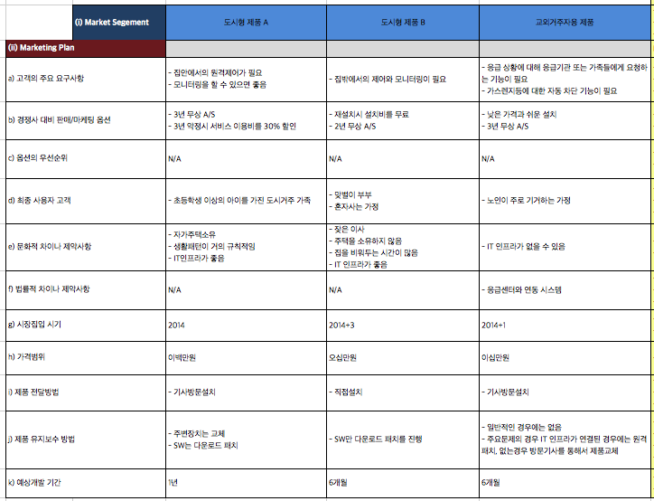
피처분석도구
MPP(Marketing and Production Plan)
고부가가치
전 기능
제품 2
제품 5
제품 3
제품 1
취사 선택 기능
단일 기능
제품 6
제품 4
저 비용
2-4 사용자
5-24 사용자
25+ 사용자
SPL:
제품 1 = A1, B1, C1, D2, E1, F1, G3
제품 2 = A2, B1, C2, D1, E1, F1, G3
제품 3 = A2, B2, C2, D1, E2, F2, G3
제품 4 = A2, B2, C4, D1, E0, F2, G1
제품 5 = A2, B3, C2, D1, E4, F4, G3
제품 6 = A2, B3, E4, D1, E0, F4, G1
MPP를 이용한 제품 생산 계획의 사례

Slide 6
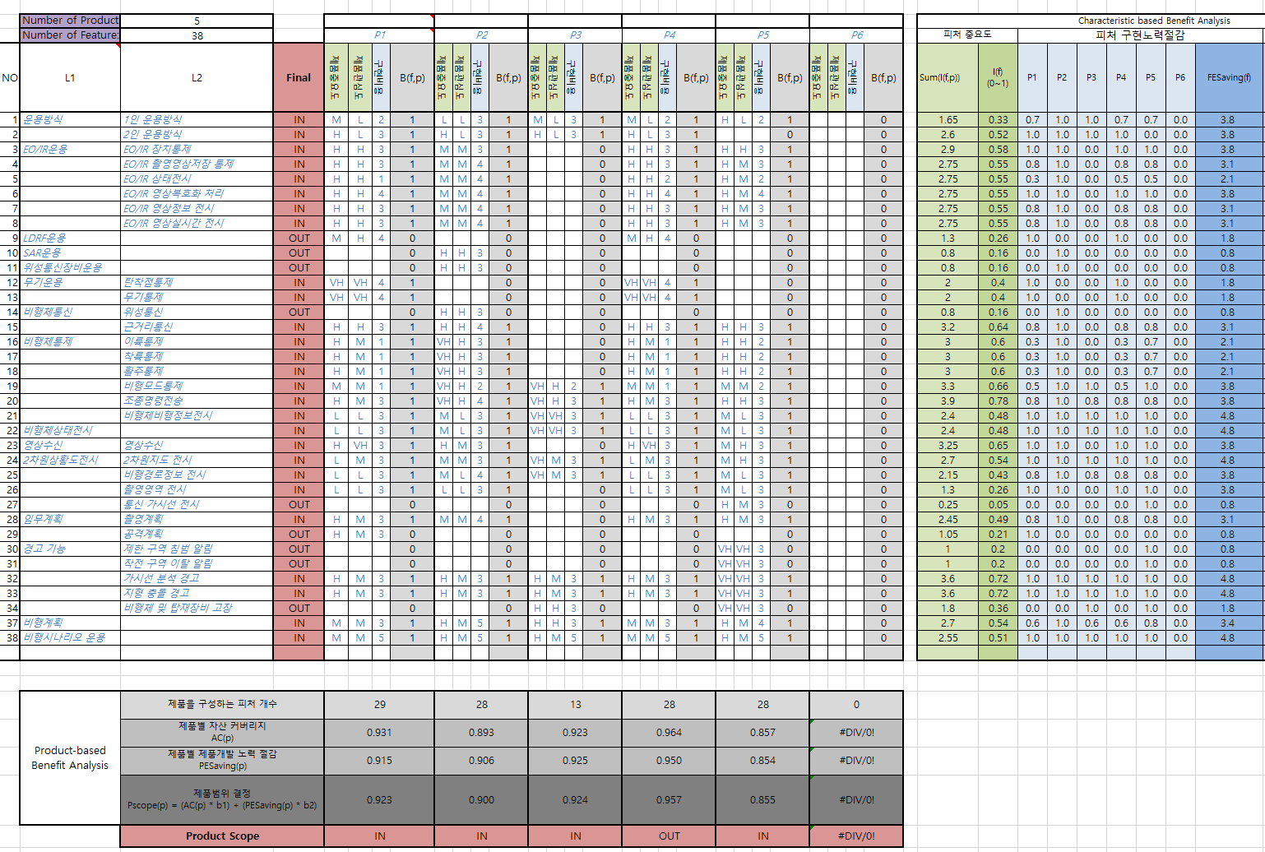
피처분석도구
Feature 평가표
피처의 중요도와 가중치에 대한 정성적 평가를 토대로 SPL 범위에 대한 가이드를 제공하는 도구
제품별 피처의
(엔지니어관점)제품중요도, (클라이언트관점)제품관심도, 구현비용에 대한 평가
제품에서의
피처 중요도
주요 피처 목록
자산화 할 경우
피처 구현노력절감효과
자산화 할 경우 제품별
제품개발노력
절감 효과

Slide 7
리팩토링
리팩토링은 소프트웨어의 구조 변경이나 기능의 추가/삭제 없이 코드를 수정하는 것을 의미합니다. 모듈화를 진행하면 일반적으로 구조가 변경되므로 “리엔지니어링”이라는 의미가 좀 더 좋을 것 같다는 의견입니다.
모듈화를 반영한 아키텍처 설계를 하려면 가변성이 어느정도 식별된 상태에서 진행하는 것이 좋으므로 업무를 동시에 하는 것 보다는 도메인분석과 적당한 차이를 두는 것이 좋겠다는 의견입니다.

Slide 8
리팩토링
업무 절차
설계 제약사항 결정
아키텍처 설계모델 결정
모델링 방법 결정
모델과 구현 대응관계 및 구현 지침 결정
아키텍처 설계 결정사항 확인 및 결정
(선택사항) 패스트 프로토타이핑
(선택사항) 아키텍처 평가
아키텍처 모델링
아키텍처 설계 Verification

Slide 9
리팩토링
아키텍처 분석 방법론
아키텍처 분석은 레거시(Legacy)를 이용한 추출식(Extractive) 접근법을 사용합니다.
소프트웨어의 구조를 시각화하기 위해서 리엔지니어링 도구를 사용하기도 하지만 그렇지 않는 경우도 많습니다.
SPLE를 적용하면 기본적인 아키텍처 설계원칙에 “가변성과 설계요소와의 경계 일치” 라는 원칙을 추가해서 진행을 합니다.
무엇이 문제인가가 초점이며 결국 도메인의 개발자들의 참여가 가장 중요합니다.
아래의 도서를 참조하시면 좀 더 도움이 될 수 있습니다.
Documenting Software Architectures Views and Beyond (한글판도 있음)
Head First Design Pattern (한글판도 있음)

Slide 10
리팩토링
아키텍처 설계 방법론
아키텍처 설계는 개발 환경에 종속됩니다.
제약사항과 모델링 언어, 구현언어를 선언하는 활동이 선행됩니다.
아키텍처 설계를 하기 전에 아키텍처 설계모델이라는 것을 정의하고 시작합니다. 아키텍처 설계모델은 잘 정의된 4+1 View등을 선택해도 되고 내부적으로 정의해서 사용해야 됩니다.
아키텍처 설계모델과 구현요소사이의 대응관계를 정의합니다.
패스트프로토타입핑을 통해서 아키텍처의 유용성을 검증하기도 합니다.

Slide 11
기타검토 의견
도메인분석의 경우, 최대 3개월안에 릴리즈 버전이 나와야 합니다. 이유는 시간이 지나면서 조금씩 생각이 달라지거나 결정을 못 내리는 경우가 있는데 이러한 사항 때문에 끝이 안 날 수 있기 때문입니다. 초기(첫번째 달)에는 주2회 같이 작업을 진행하고, 그 이후에는 수정된 명세를 바탕으로 검토하는 활동이 주 1회 진행되면 될 것 같습니다.
회사의 다른 업무도 같이 병행하셔야 하기 때문에 도메인분석과 리팩토링 업무가 겹쳐져 있는 부분이 좀 무리가 있어 보입니다.
리팩토링 업무의 경우 아키텍처 리엔지니어링의 업무량과 도메인의 크기를 정확히 알 수 없기 때문에 지금으로써 단언할 수 없을 것 같습니다. 참고로 다른 프로젝트에서 제가 명세작성, 지침서작성, 모델링을 수행하고 엔지니어 분들이 설명하고 검토하는 형태로 작업했을 경우 약 6개월정도(저는 주 4일 작업했고, 엔지니어분들은 일정에 맞춰 돌아가면서 참여) 필요했습니다. 컨설팅 형태로 할 것인지 직접 엔지니어링을 할 것인지에 따라서 크게 차이가 날것 같습니다. 어떤 형태로 작업을 생각하고 있는지 저도 궁금합니다.
두명의 엔지니어가 지속적으로 참여하시는 경우라면, 목적에 따라 차이가 있겠지만, 설계결정사항 정리와 패스트 프로토타이핑까지 해보시는 것도 좋을 것 같습니다. 아키텍처 설계 명세와 모델링은 시간상 좀 빠듯해 보입니다.
형상관리팀과 기본적으로 협의된 것은 필요시 가능한 경우 월1회 정도 오프라인 컨설팅을 해 달라는 것이였습니다.
공식적으로는 회사기준 비용은 1MD당 100만원선으로 책정되어 있습니다.

Slide 12
감사합니다.
MoniT

